Slide 1
第八章
图论算法
何震宇

Slide 2
提要
8.1 最短路径问题
8.2 网络流问题
8.3 匹配问题

Slide 3
8.1 最短路径问题

Slide 4
单源最短路径
问题:给定一个有权的有向图G，找到从给定源结点v到另一个结点v的最短路径。

Slide 5
最短路径的性质
优化子结构: 最短路径包含最短子路径
证明: 如果某条子路径不是最短子路径
必然存在最短子路径
用最短子路径替换当前子路径
当前路径不是最短路径，矛盾!

Slide 6
最短路径的性质
δ(u,v) 是从u到v最短路径的权重
最短路径满足 三角不等式: δ(u,v) ≤ δ(u,x) + δ(x,v)
“证明”:
x
u
v
这条路径不会比另外两条之和长

Slide 7
最短路径的性质
如果图中包含负圈，某些最短路径可能不存在 (Why?):
< 0

Slide 8
松弛
最短路径算法的核心技术是松弛
Relax(u,v,w) {
if (d[v] > d[u]+w) then d[v]=d[u]+w;
}
5
2
9
5
2
6
Relax
Relax
5
2
7
5
2
6

Slide 9
Bellman-Ford 算法
时间复杂性？
BellmanFord()
for each v ∈ V
d[v] = ∞;
d[s] = 0;
for i=1 to |V|-1
for each edge (u,v) ∈ E
Relax(u,v, w(u,v));
for each edge (u,v) ∈ E
if (d[v] > d[u] + w(u,v))
return “no solution”;
Relax(u,v,w): if (d[v] > d[u]+w) then d[v]=d[u]+w

Slide 10
Bellman-Ford 算法
BellmanFord()
for each v ∈ V
d[v] = ∞;
d[s] = 0;
for i=1 to |V|-1
for each edge (u,v) ∈ E
Relax(u,v, w(u,v));
for each edge (u,v) ∈ E
if (d[v] > d[u] + w(u,v))
return “no solution”;
Relax(u,v,w): if (d[v] > d[u]+w) then d[v]=d[u]+w
初始化 d
松弛: 进行 |V|-1 轮,
松弛每条边
检验结果 何时得到解?

Slide 11
Bellman-Ford Algorithm
运行时间是多少？
A: O(VE)
BellmanFord()
for each v ∈ V
d[v] = ∞;
d[s] = 0;
for i=1 to |V|-1
for each edge (u,v) ∈ E
Relax(u,v, w(u,v));
for each edge (u,v) ∈ E
if (d[v] > d[u] + w(u,v))
return “no solution”;
Relax(u,v,w): if (d[v] > d[u]+w) then d[v]=d[u]+w

Slide 12
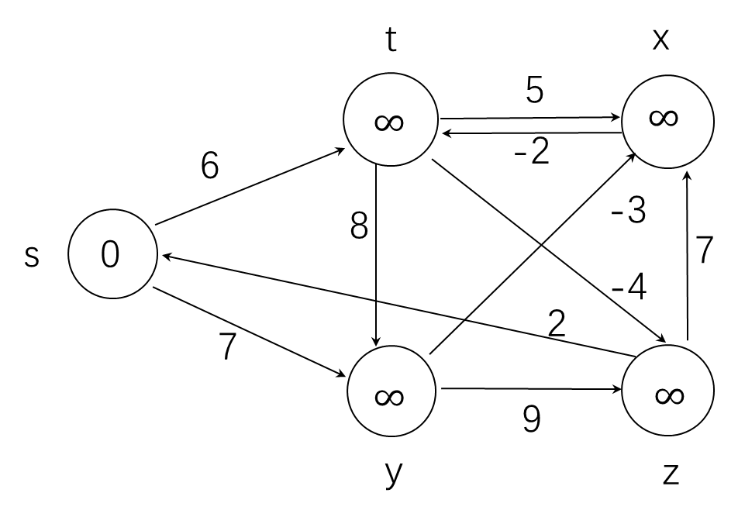
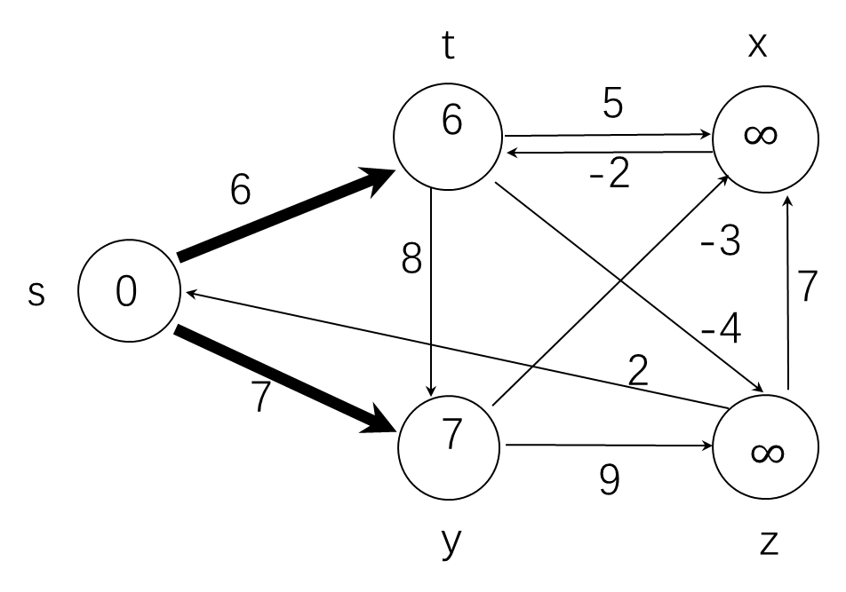
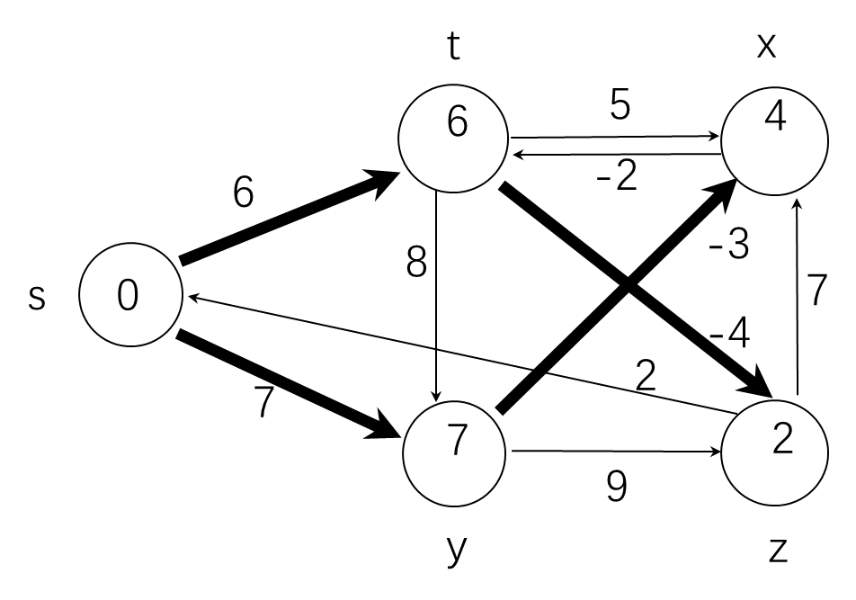
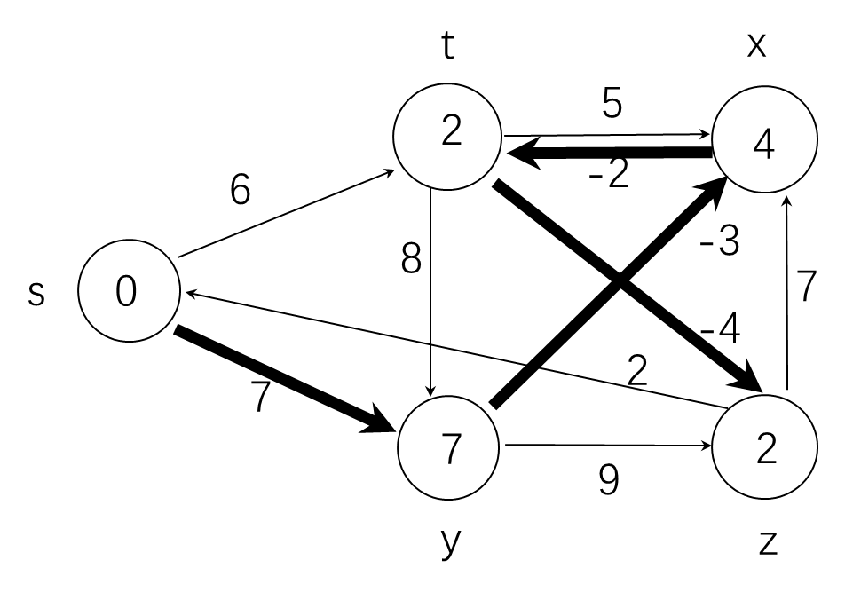
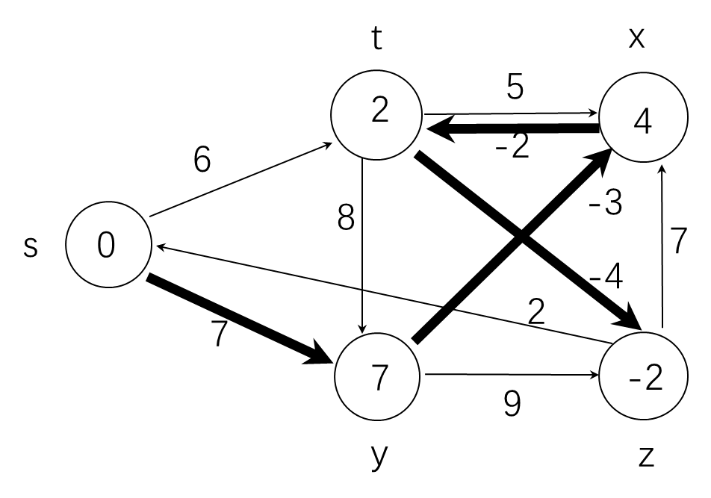
a)
b)
c)
d)
e)
Bellman-ford算法的执行过程。源点是顶点s。d值被标记在顶点内，加粗的边指示了前趋值：如果边（u，v）被加粗，则x[v]=u。在这个特定的例子中，每一趟按照如下顺序对边进行松弛: (t, x), (t, y), (t, z), (x, t), (y, x), (y, z), (z, x), (z, s), (s, t), (s, y)。a)示出了对边进行第一趟操作前的情况。b)至e）示出了每一趟连续对边操作后的情况，e)中d和pi值是最终结果。

Slide 13
Bellman-Ford
注意到处理边的顺序影响到收敛速度
正确性:证明 |V|-1 轮之后d[v] = δ(s,v)
引理: d[v] ≥ δ(s,v) 总成立
起始显然
令v 是满足 d[v] < δ(s,v)的第一个点
令 u 使得 d[v] 发生变化: d[v] = d[u] + w(u,v)
那么 d[v] < δ(s,v) δ(s,v) ≤ δ(s,u) + w(u,v) (Why?) δ(s,u) + w(u,v) ≤ d[u] + w(u,v) (Why?)
因此 d[v] < d[u] + w(u,v). 矛盾.

Slide 14
Bellman-Ford
证明: |V|-1轮之后, 所有d 的值正确
考虑从 s 到 v的最短路径: s → v₁ → v₂ → v₃ → v₄ → v
开始, d[s] = 0 正确, 不发生变化 (Why?)
1轮之后, d[v₁] 正确 (Why?) 不发生变化
2轮之后, d[v₂]正确 不发生变化
…
|V| - 1 轮之后停下: (Why?)

Slide 15
DAG 中最短路径
Problem: 寻找 DAG中最短路径
Bellman-Ford 时间是 O(VE).
能否做的好一点呢？
Idea: 使用拓扑排序
如果沿着最短路径作，则可以一遍完成
DAG中的每条路径都是拓扑排序得到结点序列的一个子序列，那么，如果按照这个顺序处理，我们将沿着路径进行处理
因此，扫描一次就够了. 时间复杂性是多少？

Slide 16
Dijkstra 算法
如果图中没有负边，Dijkstra算法可以超越Bellman-Ford 算法
类似Best-First 搜索
从队列中取结点
类似Prim算法
使用以d[v]为键的优先队列

Slide 17
Dijkstra’s Algorithm
B
Dijkstra(G)
for each v ∈ V
d[v] = ∞;
d[s] = 0; S = ∅; Q = V;
while (Q ≠ ∅)
u = ExtractMin(Q);
S = S U {u};
for each v ∈ u->Adj[]
if (d[v] > d[u]+w(u,v))
d[v] = d[u]+w(u,v);
10
2
A
4
3
D
5
C
1
松弛步骤
Note: 调用了
Q->DecreaseKey()

Slide 18
Dijkstra 算法
Dijkstra(G)
for each v ∈ V
d[v] = ∞;
d[s] = 0; S = ∅; Q = V;
while (Q ≠ ∅)
u = ExtractMin(Q);
S = S U{u};
for each v ∈ u->Adj[]
if (d[v] > d[u]+w(u,v))
d[v] = d[u]+w(u,v);
正确性: 我们必须证明，当u从Q中取出时，它已经收敛了

Slide 19
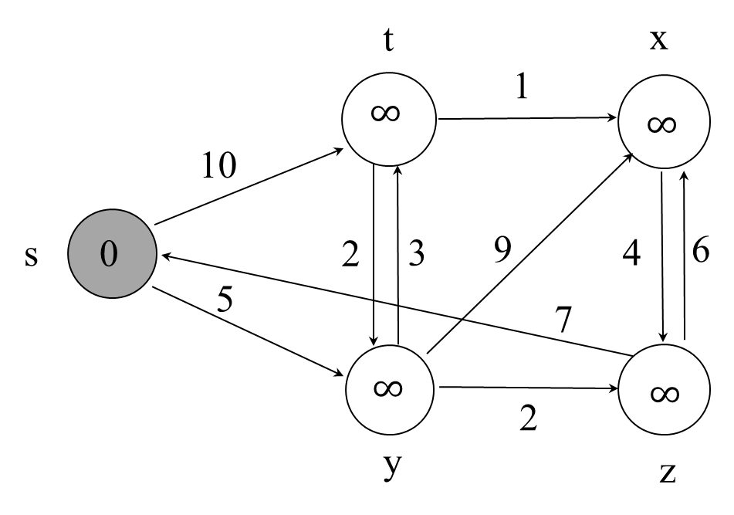
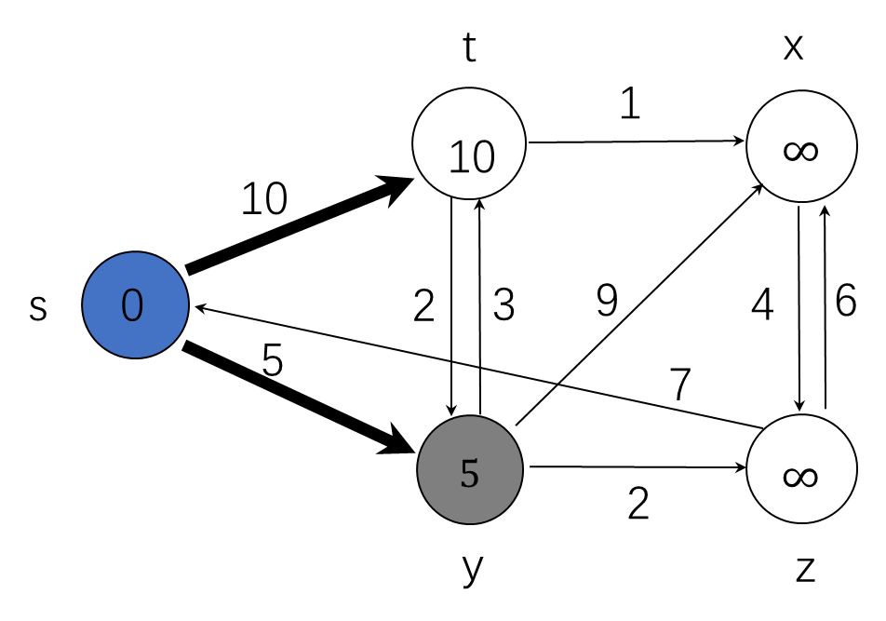
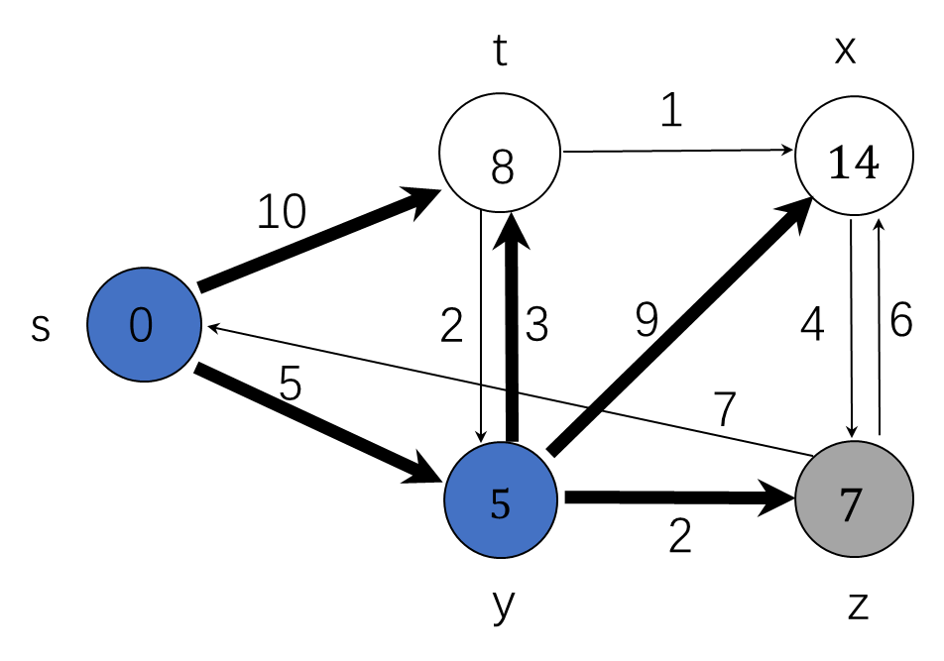
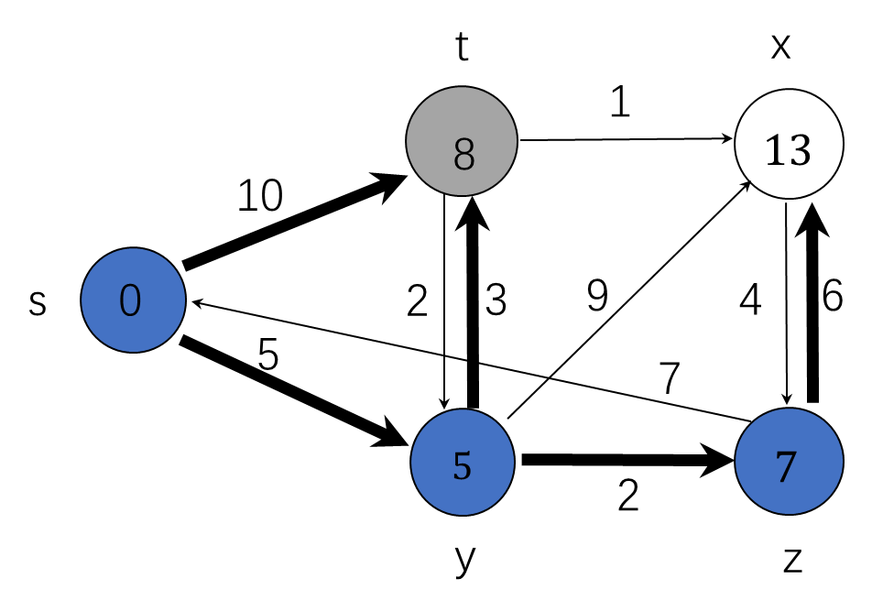
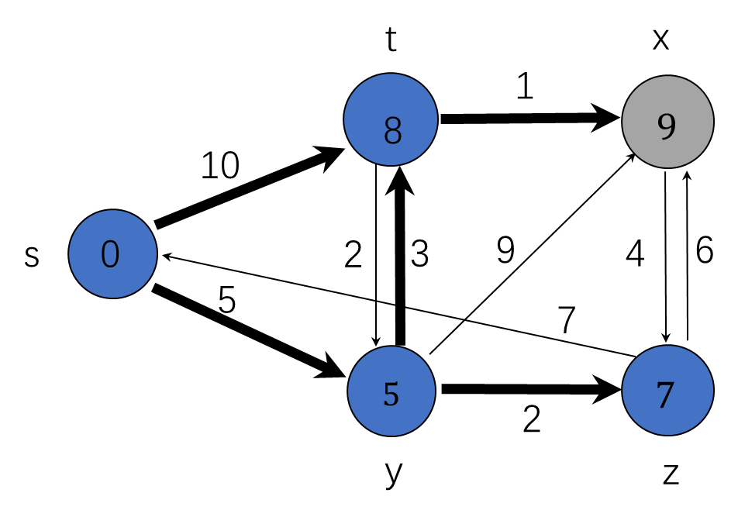
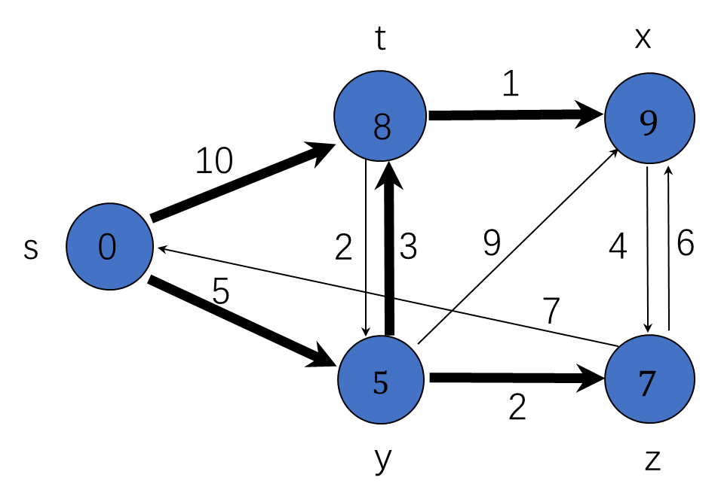
a)
b)
c)
d)
e)
f)
Dijkstra算法的执行过程：源点s为最左端顶点。最短路径估计被标记在顶点内阴影覆盖的边指出了前趋的值。蓝色顶点在集合S中，而白色定点在最小优先队列Q=V-S中。a）第4~8行While循环第一次迭代前的情形。阴影覆盖的顶点具有最小的d的值，而且在第5行被选为顶点u。b)至f)while循环在每一次连续迭代后的情形。每个图中阴影覆盖的顶点被选作下一次迭代第5行的顶点u。f)图中的d和pi值是最终结果

Slide 20
Dijkstra 算法的正确性
p₂
u
s
y
x
p₂
d[v] ≥ δ(s,v) ∀v
令u是第一个选出的结点 s.t. ∃ 存在比 d[u]更短的路径 ⇒d[u] > δ(s,u)
令y是s→u真实最短路径上的第一个∈V-S的结点 ⇒ d[y] = δ(s,y)
d[u] > δ(s,u) = δ(s,y) + δ(y,u) (Why?) = d[y] + δ(y,u) ≥ d[y] 但是如果 d[u] > d[y], 则不会选择u. 矛盾

Slide 21
任意两点最短路径
Problem: 找到图中每一对结点间最短路径
图可能包含负边但是不包含负圈
表示：权矩阵

Slide 22
图和权矩阵
1
3
v₁
v₂
9
5
1
2
3
v₅
3
2
v₄
v₃
4

Slide 23
子问题
如何定义更小的问题？
一种方法是将路径限制在仅包含一个有限集合中的结点
开始这个集合是空的
这个集合可以一直增长到包含所有结点。

Slide 24
子问题
令 D^{(k)}[i,j]=从v_{i} 到 v_{j}仅包含 {v₁,v₂,…,v_{k}} 的路径。
D⁽⁰⁾=W
D^{(n)}=D 目标矩阵
如何从D^{(k-1)}计算 D^{(k)}?

Slide 25
递归定义
因为 D^{(k)}[i,j]= D^{(k-1)}[i,j] or D^{(k)}[i,j]= D^{(k-1)}[i,k]+ D^{(k-1)}[k,j]. 我们得到
D^{(k)}[i,j]= min{ D^{(k-1)}[i,j], D^{(k-1)}[i,k]+ D^{(k-1)}[k,j] }.
仅包含{V₁, . . . V_{k} }的最短路径
V_{k}
V_{j}
V_{i}
仅包含 { V_{1, . . .} V_{k -1} }的最短路径

Slide 26
Floyd算法
1. D⁰ ← W //初始化D
2. P ← 0 // 初始化 P 3. for k ← 1 to n 4. do for i ← 1 to n 5. do for j ← 1 to n 6. if (D^{k-1}[ i, j ] > D^{k-1} [ i, k ] + D^{k-1} [ k, j ] ) 7. then D^{k}[ i, j ] ← D^{k-1} [ i, k ] + D^{k-1} [ k, j ] 8. P[ i, j ] ← k; 9. else D^{k}[ i, j ] ← D^{k-1} [ i, j ]

Slide 27
例子
1
2
3
1
0
4
5
W = D⁰ =
1
2
2
0
∞
5
3
∞
-3
0
4
2
3
1
2
3
2
-3
1
0
0
0
P =
2
0
0
0
3
0
0
0

Slide 28
1
1
2
3
5
D⁰ =
1
0
4
5
4
2
3
2
2
0
∞
2
-3
3
∞
-3
0
1
2
3
1
0
4
5
D¹[2,3] = min( D⁰[2,3], D⁰[2,1]+D⁰[1,3] )
= min (∝, 7)
= 7
D¹[3,2] = min( D⁰[3,2], D⁰[3,1]+D⁰[1,2] )
= min (-3,∝)
= -3
D¹ =
2
2
0
7
3
∞
-3
0
1
2
3
1
0
0
0
P =
2
0
0
1
3
0
0
0

Slide 29
1
2
3
1
5
D¹ =
1
0
4
5
4
2
3
2
2
0
7
2
-3
3
∞
-3
0
1
2
3
1
0
4
5
D²[1,3] = min( D¹[1,3], D¹[1,2]+D¹[2,3] )
= min (5, 4+7)
= 5
D²[3,1] = min( D¹[3,1], D¹[3,2]+D¹[2,1] )
= min (∝, -3+2)
= -1
D² =
2
2
0
7
3
-1
-3
0
1
2
3
1
0
0
0
P =
2
0
0
1
3
2
0
0

Slide 30
1
1
2
3
5
D² =
1
0
4
5
4
2
3
2
2
0
7
2
-3
3
-1
-3
0
1
2
3
1
0
2
5
D³ =
D³[1,2] = min(D²[1,2], D²[1,3]+D²[3,2] )
= min (4, 5+(-3))
= 2
³[2,1] = min(D²[2,1], D²[2,3]+D²[3,1] )
= min (2, 7+ (-1))
= 2
2
2
0
7
3
-1
-3
0
1
2
3
1
0
3
0
P =
2
0
0
1
3
2
0
0

Slide 31
Floyd算法: 使用两个 D 矩阵
Floyd 1. D ← W
2. P ← 0 3. for k ← 1 to n // Computing D’ from D 4. do for i ← 1 to n 5. do for j ← 1 to n 6. if (D[ i, j ] > D[ i, k ] + D[ k, j ] ) 7. then D’[ i, j ] ← D[ i, k ] + D[ k, j ] 8. P[ i, j ] ← k; 9. else D’[ i, j ] ← D[ i, j ] 10. Move D’ to D.

Slide 32
Floyd算法：使用1个D
Floyd 1. D ← W 2. P ← 0
3. for k ← 1 to n 4. do for i ← 1 to n 5. do for j ← 1 to n 6. if (D[ i, j ] > D[ i, k ] + D[ k, j ] ) 7. then D[ i, j ] ← D[ i, k ] + D[ k, j ] 8. P[ i, j ] ← k;

Slide 33
打印出从p到r的路径
path(index q, r)
if (P[ q, r ]!=0)
path(q, P[q, r])
println( “v”+ P[q, r])
path(P[q, r], r)
return;
//no intermediate nodes
else return
1
2
3
1
0
3
0
P =
2
0
0
1
3
2
0
0
1
5
4
2
3
2
-3

Slide 34
8.2 网络流问题

Slide 35
网络
有向图 G = (V,E) 满足
每个有向边 e 有一个非负容量c_{e}
有一个源结点 s 没有入边
有一个目标点 t (target) 没有出边
u
20
10
s
30
t
u,v – 中间结点
10
20
v
Notes:
35

Slide 36
流
G = (V,E) 中的s-t 流是一个从E 到 R⁺的函数 f满足
容量条件: 对每个e, 0 ≤ f(e) ≤ c_{e}
保存条件: 对每个中间结点v, ∑_{e in v} f(e) = ∑_{e out v} f(e)
源和汇满足: ∑_{e in t} f(e) = ∑_{e out s} f(e)
u
u
网络:
20
10
流:
20
10
s
30
t
s
10
t
10
20
10
20
v
v
Notes:
36

Slide 37
相关定义
给定图G = (V,E)中 s-t 流 f 和任意结点集合 S
f ^{in}(S) = ∑_{e in S} f(e)
f ^{out}(S) = ∑_{e out S} f(e)
性质: f ^{in}(t) = f ^{out}(s)
例子: f ^{in}(u,v) = f ^{out}(u,v) = 30
u
u
网络:
20
10
流:
20
10
s
30
t
10
t
s
10
20
10
20
v
v
Notes:
37

Slide 38
问题
对于给定的图G = (V,E)，最大的f ^{in}(t) 是多少？
如何高效地计算?
假设: 容量都是正数.
例: f ^{in}(t) = f ^{out}(s) = 30
u
u
网络:
20
10
流:
20
10
s
30
t
10
t
s
10
20
10
20
v
v
Notes:
38

Slide 39
余图
给定图G.中的流f
余图 G_{f}
同样的结点，中间结点和s,t
对于每条边 e 满足 c_{e} > f(e) 赋给权重 c_{e} - f(e) (剩余容量)
对于每条边 e = (u,v) 给其逆向边(v,u)赋给权重 f(e) (剩余容量)
u
网络:
u
20
0
u
流:
余图:
20
10
20
10
s
20
t
s
30
t
s
20
10
0
20
t
10
20
v
10
20
v
v
Notes:
39

Slide 40
增广路径和增广
给定图G中的流f, 及其对应的余图G_{f}
找到余图中的一条新流，该流通过一条没有重复结点的路径，并且值和该路径上的最小容量相等(增广路径)
沿着路径更新余图
u
新的余图:
网络:
u
新的流:
20
10
u
20
10
10
20
10
t
20
10
s
s
30
t
10
20
s
10
20
t
10
20
v
10
20
v
v
Notes:
40

Slide 41
Ford-Fulkerson 算法
对于所有e初始化 f(e) = 0
While 余图中存在s-t 路径 P
沿着路径P增广 f 得到新的 f 和新的余图
沿着P增广 f :
找到路径的最小容量
沿着路径修改权重
网络:
u
u
u
新流:
新余图:
20
10
20
10
20
10
s
30
t
s
10
20
10
t
s
10
20
t
10
20
10
20
10
20
v
v
v
Notes:
41

Slide 42
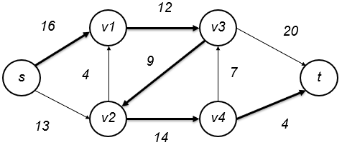
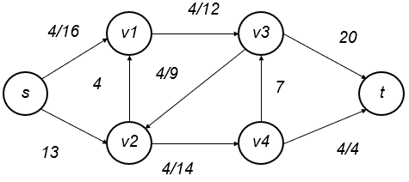
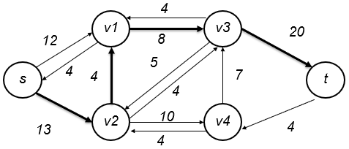
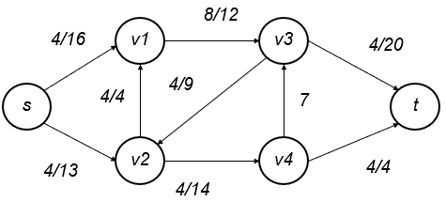
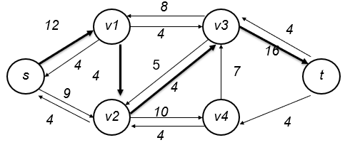
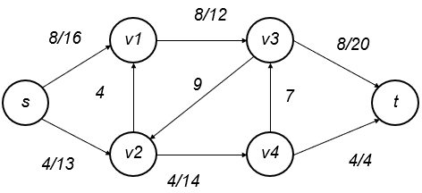
(a)
(b)
(c)
Notes:
42

Slide 43
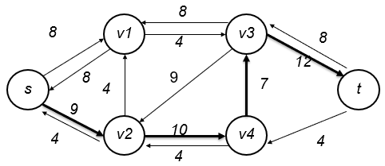
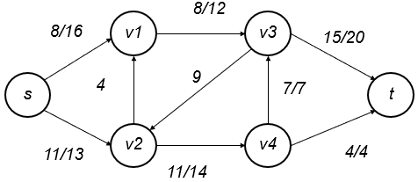
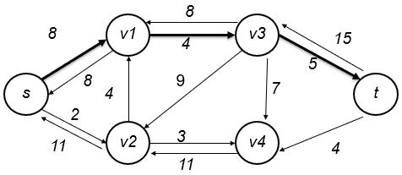
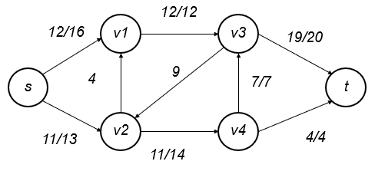
(d)
(e)
v1
12
v3
19
4
9
1
s
12
4
t
7
2
3
11
v2
v4
4
(f)
11

Slide 44
分析
可终止性– 每次流是一个整数且最少增加1 (假定整数容量)
时间: O(mC)
最多 C 轮iterations, 其中 C 是最大流的值 m 是边数
每一轮O(m+n) 步 – 使用 DFS 查找路径 P
网络:
u
u
新的余图:
u
新的流:
20
10
20
10
20
10
s
30
t
s
10
20
10
t
s
10
20
t
10
20
10
20
10
20
v
v
v
Notes:
44

Slide 45
问题：为什么要使用余图？
使用余图可以获得正确并唯一的答案
不使用余图，而使用原图，会获得多个结果，不能保证正确性
下面是画图说明
首先声明：上一个例题比较特殊，使用两种方法都能获得同样的答案，因此，这里选择了一个新的网络，如下图所示。
v1
6
v3
10
s
6
3
8
2
v2
t
5
2. 该网络的最大流是11，如下图所示。
v1
6/6
v3
10/10
s
4/6
3
6/8
1/2
v2
t
5/5

Slide 46
3. 在这里展示不使用余图的过程和结果
v1
6
v3
v1
6
v3
10
5/10
s
3
s
5/6
3
6
8
8
2
v2
2
v2
t
t
5
5/5
v1
6
v3
v1
5/6
v3
5
10/10
s
1
3
s
3
8
5/6
5/8
2
v2
t
2
v2
t
5/5
v1
1
v3
s
1
3
3
2
v2
t

Slide 47
原因：
在原图上找增广路径是 一种“贪心”算法，它或许能保证局部/当前的“最大流”，但是不能保证全局的“最大流”。因此，该方法的结果带有运气属性。
使用余图，又找到一条路径从s流入到t, 所以一定会增加流入t的最大流。
v1
6
v3
6
10
5/10
v1
v3
s
6
3
s
3
8
5/6
8
2
v2
t
2
v2
t
5
5/5
5
v1
6
v3
5/6
。
10/10
v1
v3
s
5
3
s
3
5
1
8
5/6
5/8
2
v2
0
t
2
v2
t
5
5/5
5
6/6
v1
v3
10/10
v1
v3
10
1
s
1
3
3
5
s
4/6
3
5
6/8
2
v2
0
t
1/2
v2
t
5
5/5

Slide 48
8.3 匹配问题

Slide 49
匹配
边集合 M ⊆ E , M中任意两条边都没有公共顶点。M中的边称为匹配边，M中的点称为匹配点。不在M中的边和点则称为未匹配边，未匹配点。
极大匹配
不存在 e ∉M 满足 M ∪ {e} 也是匹配
最大匹配
|M| 最大的匹配
完美匹配
|M| = n/2: 每个结点都是M中边的顶点

Slide 50
二分图匹配

Slide 51
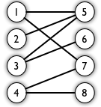
二分图
二分图又称作二部图，是图论中的一种特殊模型。 设G=(V,E)是一个无向图，如果顶点V可分割为两个互不相交的子集(A,B)，并且图中的每条边（i，j）所关联的两个顶点i和j分别属于这两个不同的顶点集(i in A,j in B)，则称图G为一个二分图

Slide 52
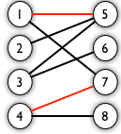
交替路和增广路
交替路：从一个未匹配点出发，依次经过非匹配边、匹配边、非匹配边…形成的路径叫交替路。
增广路：从一个未匹配点出发，走交替路，如果终点为另一个未匹配点（出发的点不算），则这条交替路称为增广路。
8→4→7→1→5→2

Slide 53
关于增广路的推论
增广路的路径长度必定为奇数,第一条边和最后一条边都不属于M。
增广路经过取反操作,可以得到一个更大的匹配。
M为G的最大匹配当且仅当不存在相对于M的增广路径。
1
5
1
5
2
6
取反
2
6
3
7
3
7
4
8
4
8
增广路：2→5→1→7

Slide 54
匈牙利算法
求二分图的最大匹配。
基本步骤：
1. 置M为空;
2. 找出一条增广路径P,通过取反操作,得到更大的匹配。
3.重复步骤2,直到找不出增广路为止.

Slide 55
例子
1
5
1
5
2
6
2
6
3
7
3
7
4
8
4
8
增广路:1→5
M={(1,5)}
增广路：2→5→1→7

Slide 56
例子
1
5
1
5
2
6
2
6
3
7
3
7
4
8
4
8
M={(2,5),(1,7)}
M={(2,5),(1,7),(3,6)}
增广路：3→6
增广路：4→8

Slide 57
例子
1
5
2
6
此时图中已无增广路，故该二分
图的最大匹配为4
3
7
4
8
M={(2,5),(1,7),(3,6),(4,8)}

